Slide 1




Позиция пациентского сообщества: необходимые шаги по повышению орфанной настороженности, своевременной диагностики и маршрутизации Мясникова Ирина Владимировна, сопредседатель Всероссийского союза пациентов, председатель правления Всероссийского общества редких (орфанных) заболеваний (ВООЗ)
XVI Всероссийский конгресс пациентов
Круглый стол «Будущее лекарственного обеспечения пациентов с редкими заболеваниями: формируем экосистему комплексной помощи»
Россия, 20 – 25 ноября 2025 года, https://congress-vsp.ru/xvi/

Slide 2

Своевременное выявление редкого заболевания – жизненно важно для пациента и приоритетно для системы здравоохранения
Неонатальный скрининг
Охват 99% новорожденных, 736 диагностированных в 2024 году¹
Расширение новыми заболеваниями
Селективный скрининг
Повышение орфанной настороженности
Диагностическая одиссея: 5-10 лет до постановки диагноза²
В среднем, 3 ложных диагноза до постановки правильного³
¹Пресс-конференция фонда «Круг добра» и МГНЦ: «Неонатальный скрининг, планы его расширения, лекарственное обеспечение орфанных пациентов» 24.02.2025
https://iz.ru/1844235/2025-02-24/akademik-ran-ukazal-na-effektivnost-programmy-neonatalnogo-skrininga-v-rf
² globalrarediseasecommission.com
³ С.Н.Куцев на X конференции «Молекулярная диагностика-2021» https://pcr.news/novosti/md-2021-den-1-sovremennye-tekhnologii-protiv-covid-19-raka-i-nasledstvennykh-zabolevaniy/?utm_source=openai
Notes:
Объединенные усилия медицинского сообщества становятся решающим фактором в обучении специалистов здравоохранения на местах. Только совместная работа профессионалов позволяет увеличить орфанную настороженность, обеспечить своевременную диагностику и эффективную маршрутизацию пациентов с редкими заболеваниями.
Необходимо отметить поступательное повышение уровня диагностики орфанных заболеваний, в том числе благодаря программам селективного и расширенного неонатального скрининга (например, за 2024 год было обследовано более 1,2 млн новорожденных – 99% от родившихся, у 726 из них были выявлены наследственные патологии) – программа должна пополняться новыми заболеваниями, диагностируемыми в ее рамках.
Своевременное выявление редкого заболевания на ранних этапах для обеспечения максимальной сохранности пациента и эффективности терапии остаётся одной из важнейших задач системы здравоохранения. Пациентами и медицинскими специалистами отмечается, что задержки в постановке окончательного диагноза могут составлять до нескольких лет, даже у пациентов с заболеваниями, для которых существует возможность ранней диагностики и начала терапии. Также распространена ложная диагностика (в среднем, орфанный пациент получает 3 ложных диагноза до постановки верного), влекущая неверный подбор первоначальной тактики лечения.

Slide 3



Сложности с диагностикой – третья по значимости проблема орфанных пациентов
Топ‑3 проблемы пациентов с орфанными заболеваниями (2024 год)*
Отсутствие профильного специалиста в регионе
Недоступность льготных лекарств
Сложности с прохождением специализированной диагностики
С какими проблемами сталкивались лично Вы (как пациент или как представитель пациента) в 2024 году?
*Онлайн‑опрос взрослых пациентов и их представителей
681 респондент, 73 региона, 83 орфанные нозологии
Период: 27 января – 21 февраля 2025 года
Notes:
По данным исследования, проведённого ВСП, ВООЗ и Центром “Социальная механика” в январе-феврале 2025 года, более 50% пациентов сталкиваются со сложностями с прохождением специализированной диагностики. Более 70% пациентов – с отсутствием специалиста по своему заболеванию в регионе.

Slide 4
бОЛЬШЕ Половины орфанных пациентов сталкивается с барьерами на пути к диагнозу
С проблемами столкнулись 51,4% пациентов. Основные барьеры:
*Онлайн‑опрос взрослых пациентов и их представителей
681 респондент, 73 региона, 83 орфанные нозологии
Период: 27 января – 21 февраля 2025 года
Notes:
Опрос показал, что более половины пациентов сталкиваются с отсутствием необходимой диагностической базы в регионе.
Значимая часть пациентов испытывает административные барьеры: трудности с получением направлений и переводом в федеральные центры/другие регионы.
Для трети пациентов платная диагностика остаётся единственной доступной опцией.
Существенной проблемой также являются длительные ожидания записи и проведения обследования.

Slide 5
Основные проблемы в диагностике редких заболеваний
Низкая орфанная настороженность врачей первичного звена
Недостаточная осведомленность специалистов о симптомах заболеваний и алгоритмах диагностики, в том числе о доступных программах диагностики
Отсутствие технологий и орфанных центров в ряде регионов
Высокая стоимость исследований, отсутствие финансирования в системе госгарантий
Ограниченные ресурсы регионов на раннюю диагностику и последующее лечение
Notes:
Для улучшения диагностики орфанных заболеваний требуется решить целый спектр проблем:
отсутствие должного уровня орфанной настороженности у специалистов первичного звена – терапевтов, педиатров, врачей общей практики и фельдшеров. В особенности, если заболевание имеет неспецифичную симптоматику на ранних стадиях;
ограниченная осведомленность профильных специалистов первичного звена для верной квалификации симптоматики и выбора диагностических методов подтверждения диагноза;
отсутствие технологических возможностей для выявления редких заболеваний в некоторых регионах, а также отсутствие выстроенной системы диагностики редких заболеваний с референс-центрами (по аналогии с системой в расширенном неонатальном скрининге);
довольно высокая стоимость диагностических исследований и их отсутствие в программе государственных гарантий бесплатного оказания медицинской помощи;
отсутствие финансовых возможностей у регионов для создания системы ранней диагностики с последующим лекарственным обеспечением вновь выявленных пациентов.

Slide 6
Пути развития диагностики редких заболеваний
Повышение орфанной настороженности: обучение врачей, просвещение пациентов и общества через образовательные программы и социально-культурные проекты
Расширение неонатального и селективного скрининга, чек‑листы при диспансеризации в детских садах и школах
Увеличение охвата семейным скринингом родственников пациентов
Создание мультидисциплинарных орфанных центров в регионах / округах
Внедрение систем поддержки принятия врачебных решений (СППВР) и ИИ‑платформ для врачей
Повышение осведомлённости специалистов об эффективной маршрутизации пациентов для получения диагноза, после его подтверждения, назначения лечения и реабилитации
Notes:
Для решения этих проблем предлагаются следующие шаги:
Повышение уровня «орфанной настороженности» среди врачей, пациентов и общества в целом через внедрение образовательных программ для врачей всех специальностей, реализацию социально-культурных проектов.
Расширение программ неонатального и селективного скрининга; разработка и внедрение чек-листов при диспансеризации детского населения в детских садах и школах, которые, например, будут содержать основные клинические признаки редких заболеваний – например, болезнь Гоше, болезнь Фабри, синдром Хантера, врожденная тромботическая тромбоцитопеническая пурпура – и позволят вовремя заподозрить их наличие у ребенка.
Развитие семейного скрининга ввиду того, что большинство орфанных заболеваний являются генетическими и их носителем может быть не один человек, а целая семья. Повышение информированности врачей о важности и доступности семейного скрининга
Развитие мультидисциплинарных (так называемых «орфанных») центров на уровне регионов/федеральных округов.
Внедрение системы поддержки принятия врачебных решений (СППВР) с алгоритмами и/или искусственным интеллектом, которые подсказывают врачу возможный диагноз и способы ведения пациента на основе клинических данных.
Обучение специалистов для эффективной маршрутизации пациентов.

Slide 7


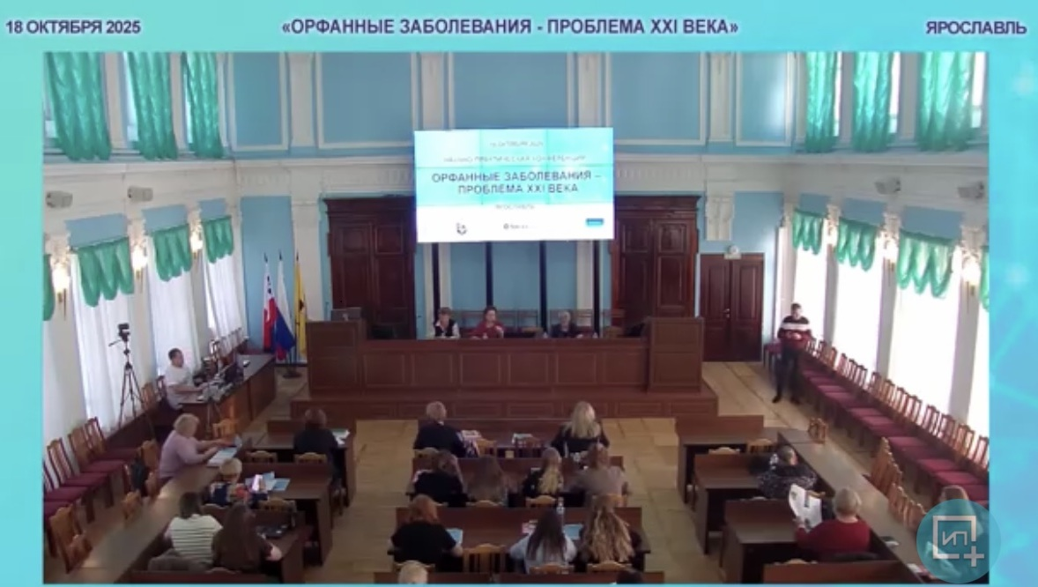
Вклад Всероссийского общества орфанных заболеваний в повышение доступности диагностики и лечения
Продвижение законодательных инициатив в области редких болезней
Информационные поддержка, повышение информированности врачей
Академия редких болезней - международная дискуссионная площадка для экспертного обсуждения актуальных вопросов развития диагностики и лечения редких заболеваний. Х мероприятий в 2025 году
Серия региональных научно-практических конференций «Орфанные заболевания – проблема ХХI века». Х конференций в 2025 году
Вебинары для врачей по актуальным темам орфанных заболеваний. Х вебинаров в 2025 году
RARUS:Редкие болезни в России - первый российский журнал о редких болезнях, пациентах, врачах и ученых
Образовательные проекты для пациентов
Сайт https://rare-diseases.ru/ - источник актуальной информация для пациентов о новостях в нашей стране и о мировых тенденциях «орфанной отрасли» медицины
Х школ пациентов по Х заболеваниям в Х регионах в 2025 году
Поддержка пациентов в получении диагностики, лечения и реабилитации
Х Х пациентов получили помощь в 2025 году
С 2012 года
>800 пациентов
53 региона РФ
63 редких заболевания

